Slide 1
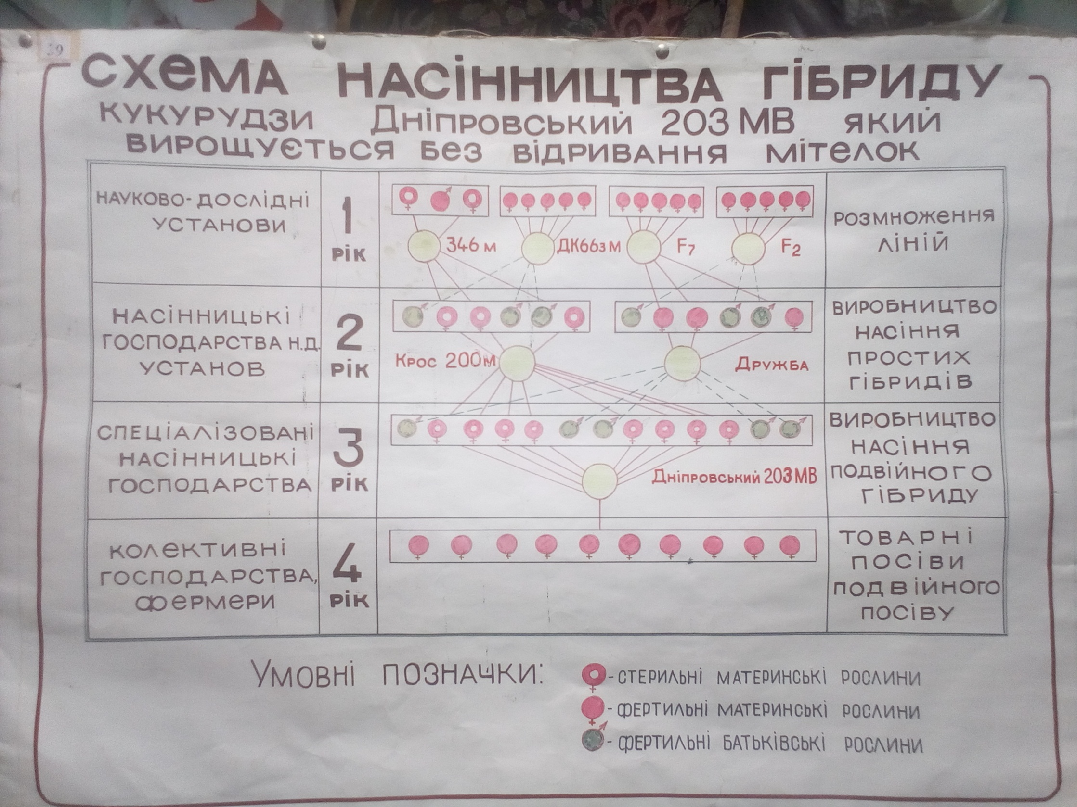

Slide 2
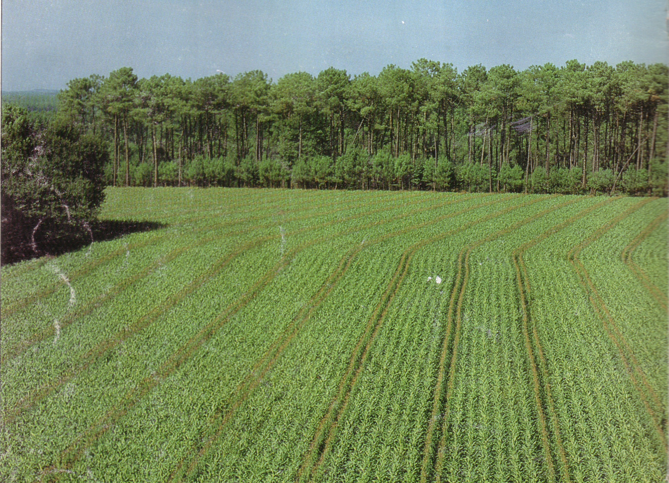

Slide 3
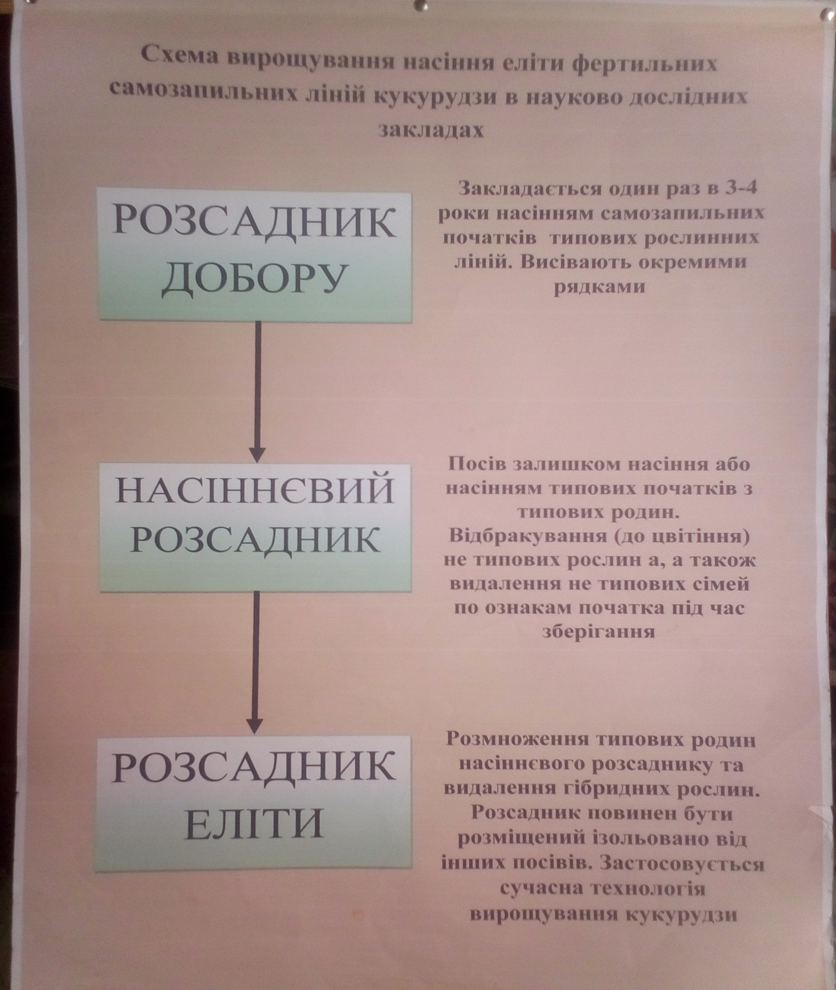

Slide 4
Норми просторової ізоляції насінницьких посівів кукурудзи
Назва посіву | Ізоляція, не менше м
Самозапильні лінії:
А) Супер еліта та еліта Б) Перша та послідуючі репродукції | 500 300
Супереліта та еліта сортів і гібридних популяцій | 300
Ділянки гібридизації та розмноження простих та гібридизації трилінійних гібридів (Батьківських форм) | 300
Ділянки гібридизації подвійних, міжлінійних, трилінійних п'ятилінійних, сортолінійних, міжсортових та простих гібридів фуражного використання, а також посіви сортів та гібридних популяцій | 200

Slide 5
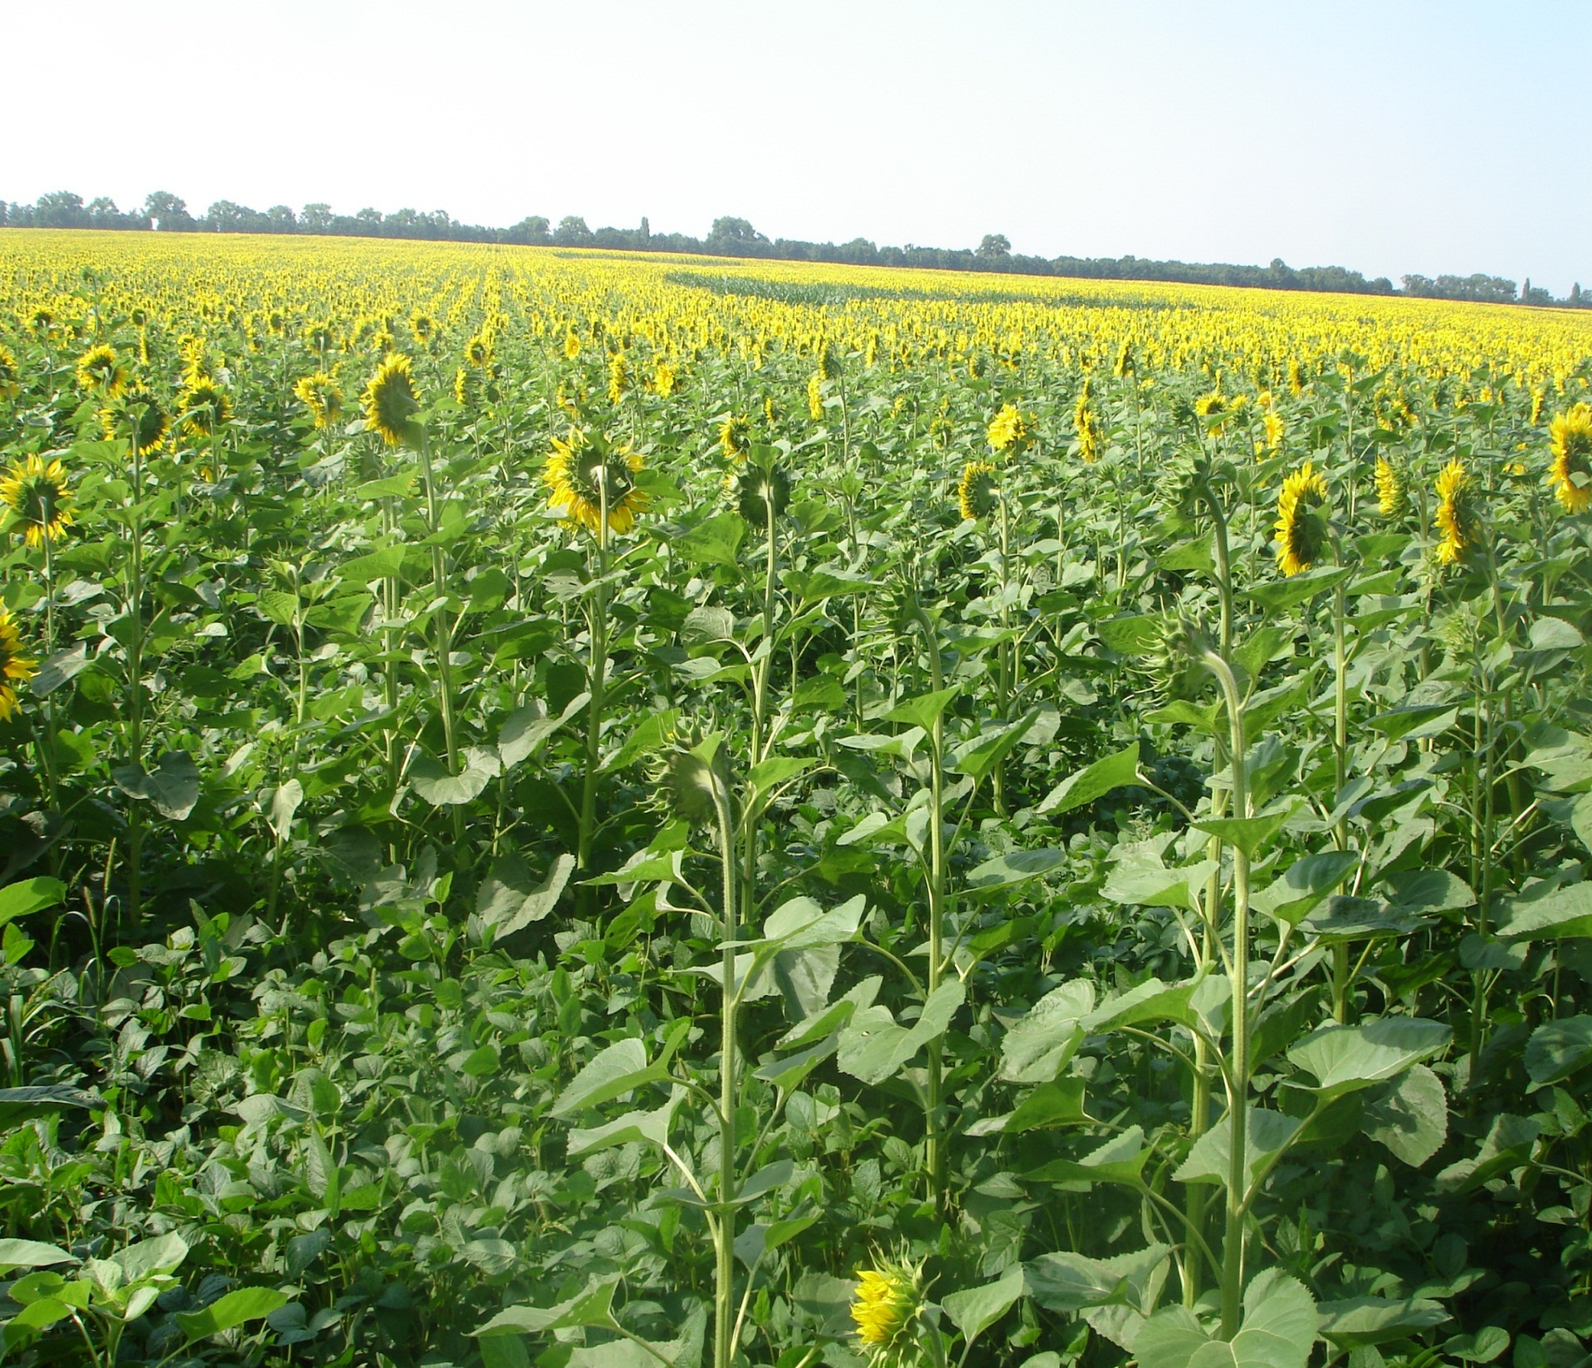

Slide 6
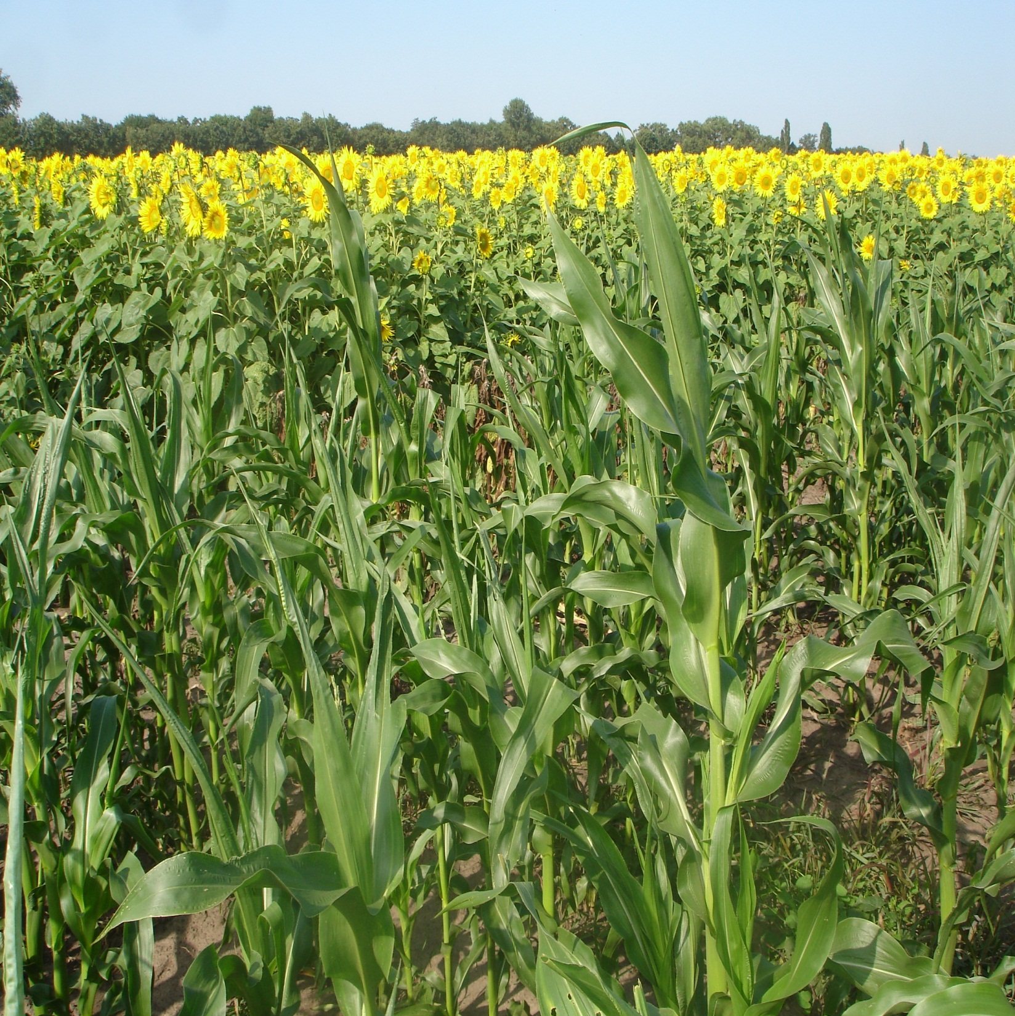

Slide 7
Самозапильна лінія може бути:
Аk 135 - фертильна
Ak 135 St – стерильна
Ak 135 зM – закріплювач стерильності
Ak 135 MB – відновлювач фертильності
Гібриди вирощені на:
Деа – фертильній основі
Акцент М – схема змішування
Дніпровський 247 МВ – за схемою повного
відновлення фертильності

Slide 8
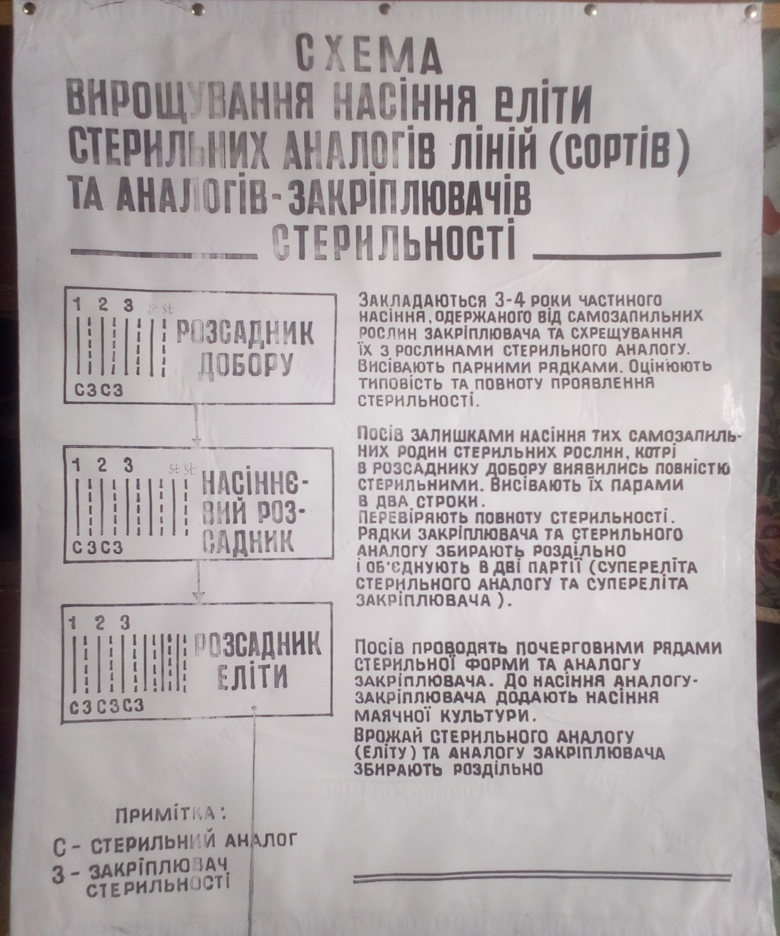

Slide 9
Типи стерильності
Техаський (Т) – пиляки сильно деформовані не виходять на зовні;
Молдавський (М) – пиляки іноді виходять але недорозвинені, не розкриваються;
Болівійський (С) – мітелки «голі»

Slide 10
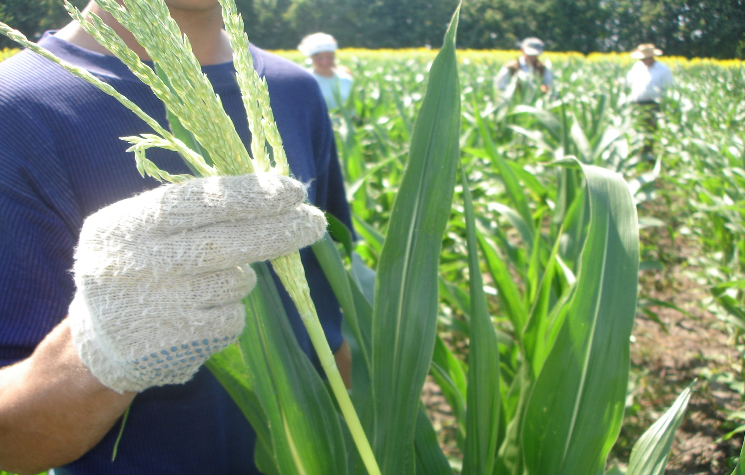
(Т) Техаський

Slide 11
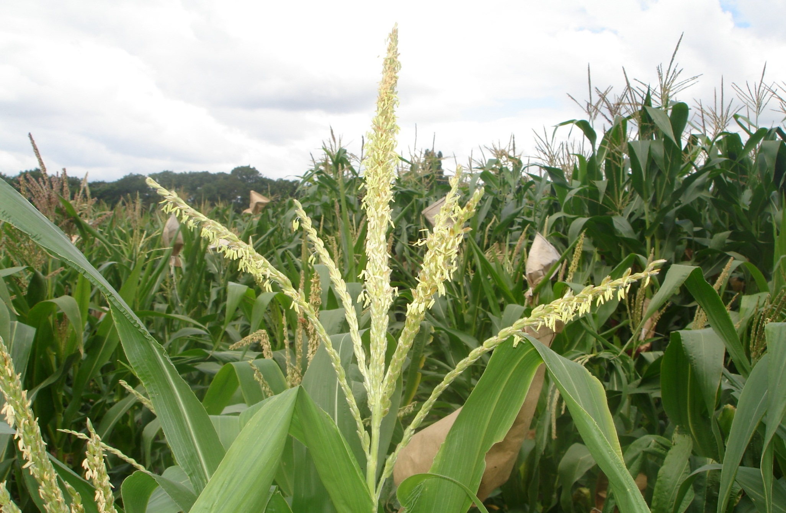
(М) Молдавський

Slide 12
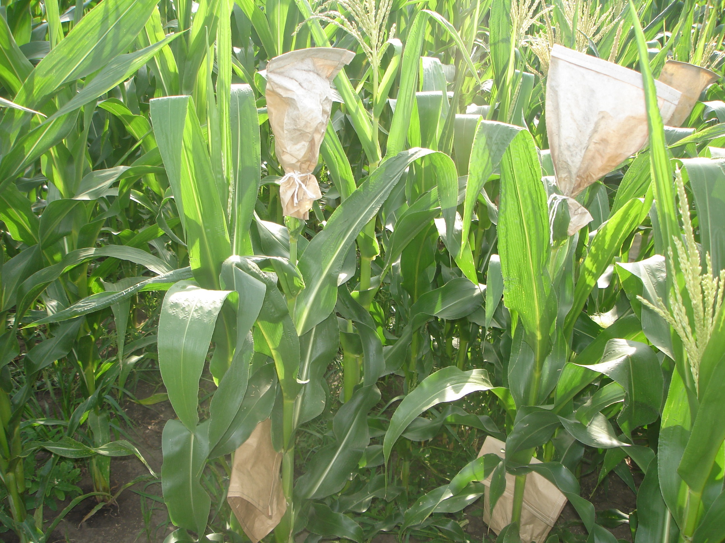

Slide 13
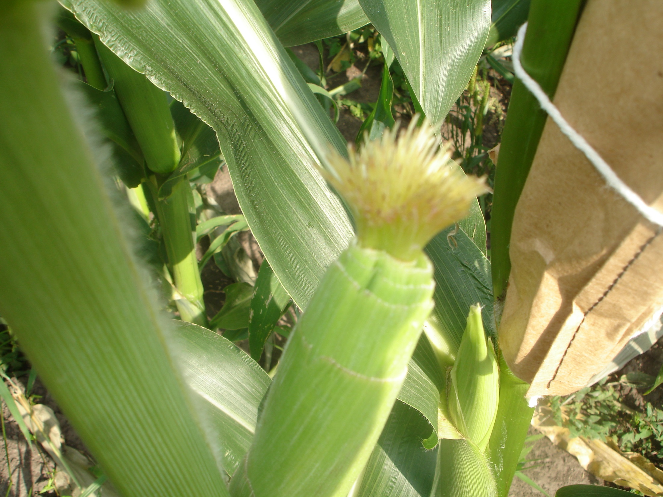

Slide 14
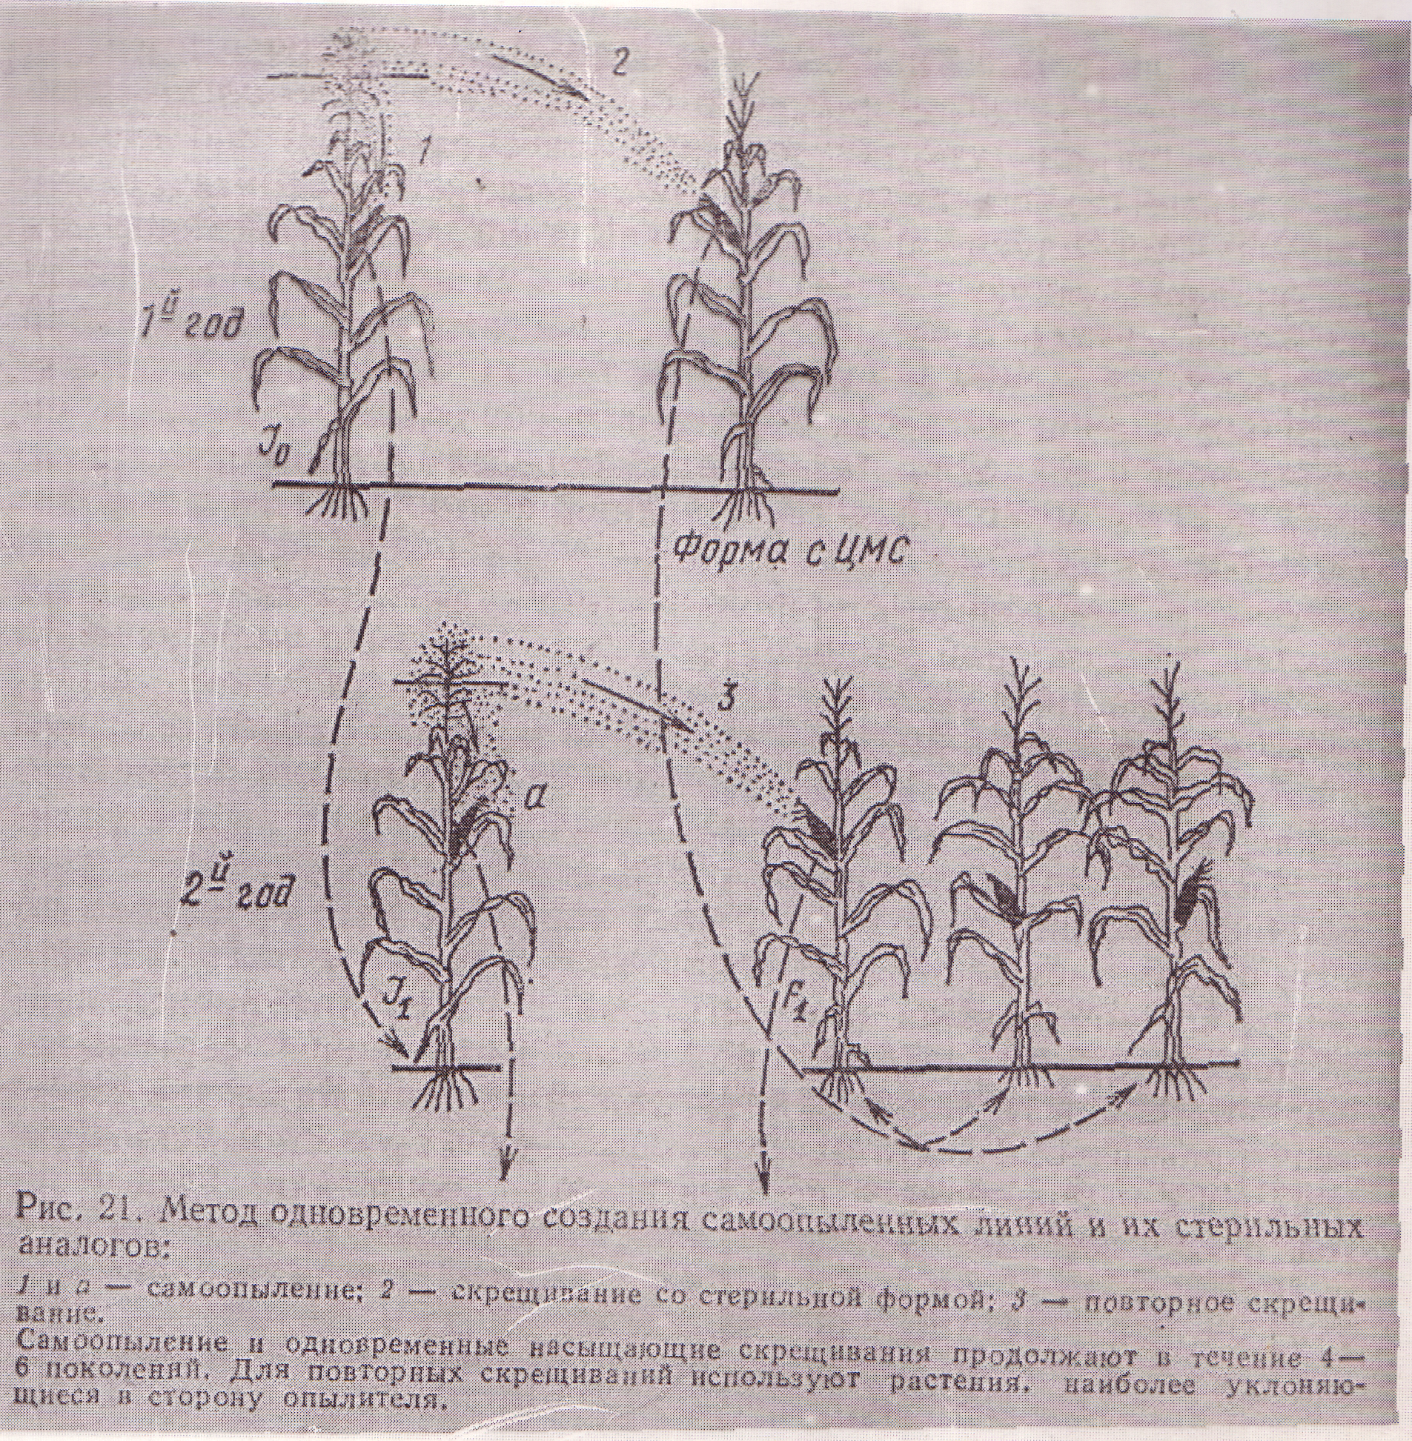

Slide 15
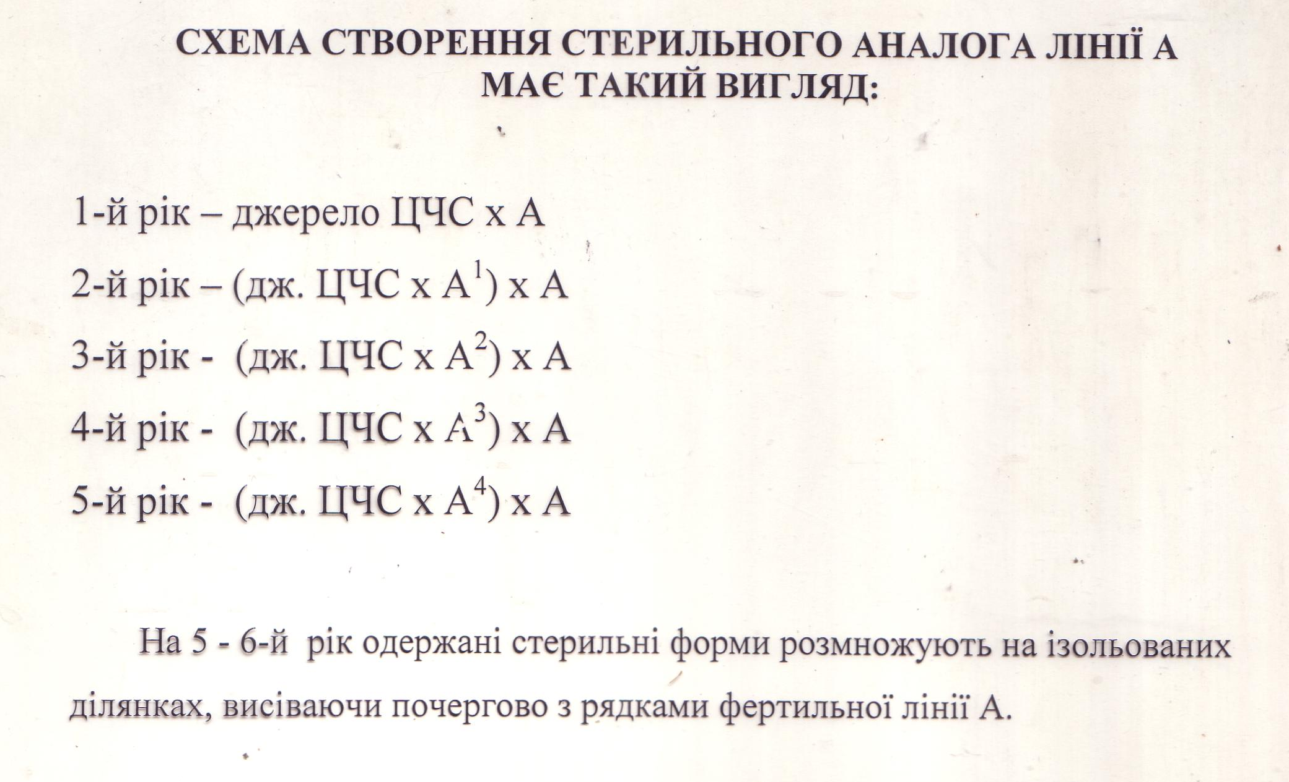

Slide 16
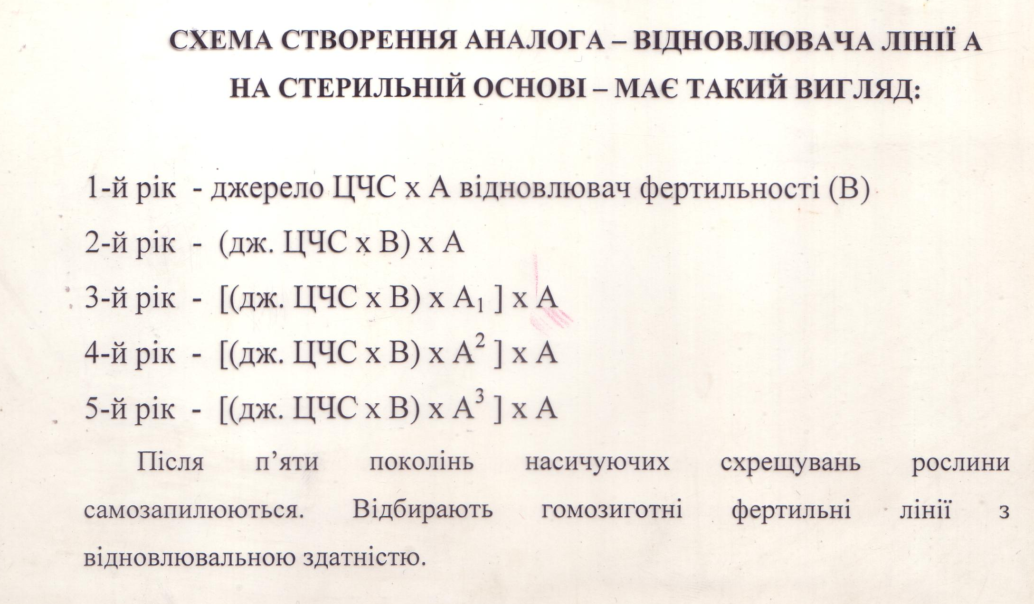

Slide 17
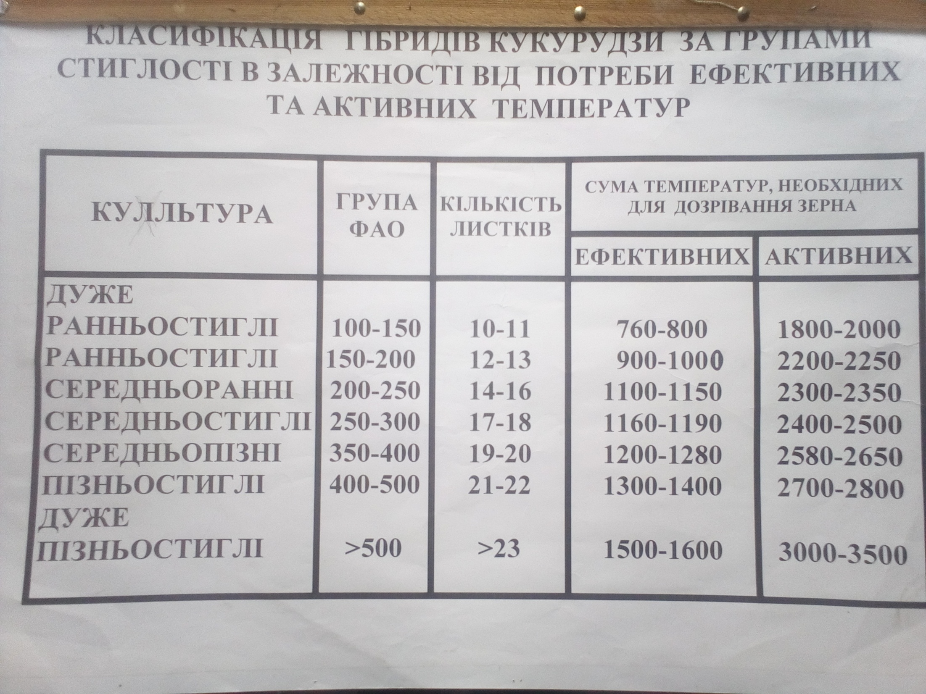

Slide 18
Після самозапилення:
у першому поколінні (І1) буде :
50% гетерозигот і 50% гомозигот;
в І2 – 25% гетерозигот і 75% гомозигот;
в І3 – кількість гетерозигот зменшиться
на половину і буде -12,5%;
в І4 – зменшиться до - 6,25%;
в І5 – до 3,13% наближаючись у
наступних поколіннях до 0.

Slide 19
